Slide 1
《瑪雅蜜蜂歷險記》（第1章）翻譯實踐報告
A Report on the Translation of “Die Biene Maja und ihre Abenteuer” (Chapter 1)

Slide 2
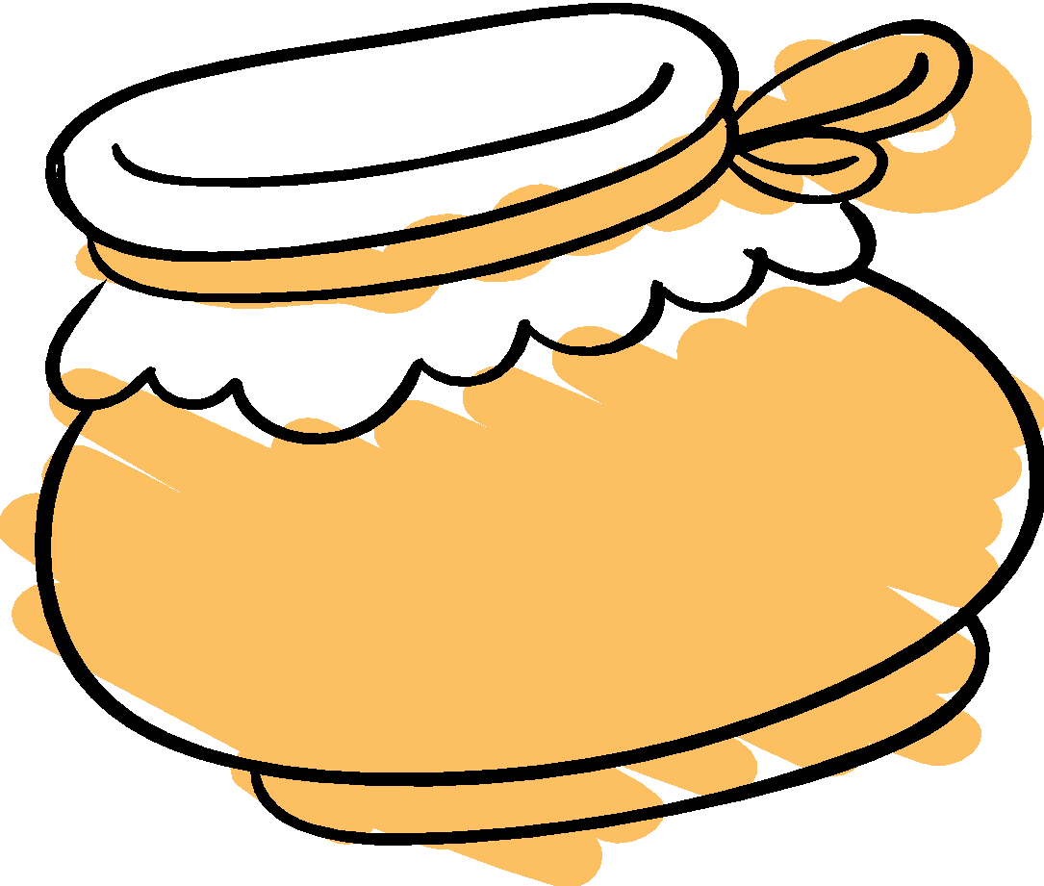
實踐報告摘要
01
目錄
Katalog
ABSTRACT
翻譯策略制定
02
ÜBERSETZUNGSSTRATEGIE
難句分析&佳句欣賞
03
SATZANALYSE
翻譯實踐收穫
04
GEWINNE

Slide 3
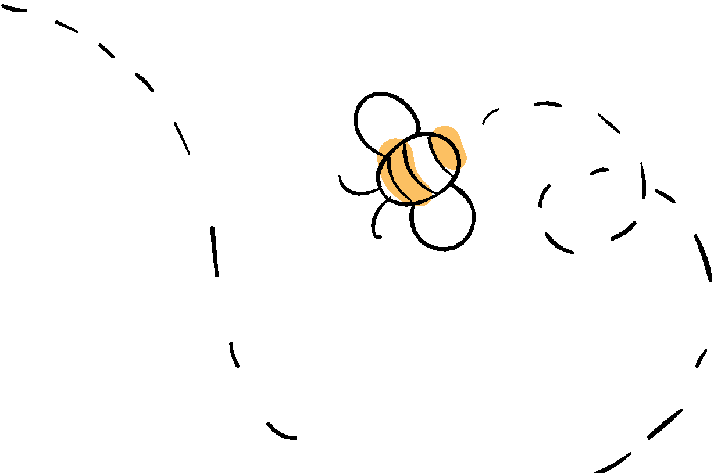
01
實踐報告摘要
Abstract

Slide 4
翻譯項目 Übersetzungsprojekt
源文本：德國作家沃爾德馬爾·邦塞爾斯 Die Biene Maja und ihre Abenteuer 《瑪雅蜜蜂歷險記》
實踐文本：第一章 “Majas Flucht aus der Heimatstadt” 〈瑪雅逃家記〉

Slide 5
選段情節介紹
Einführung in den Inhalt der Auszug

Slide 6
翻譯實踐過程簡介
Prozess des Übersetzungspraxis

Slide 7
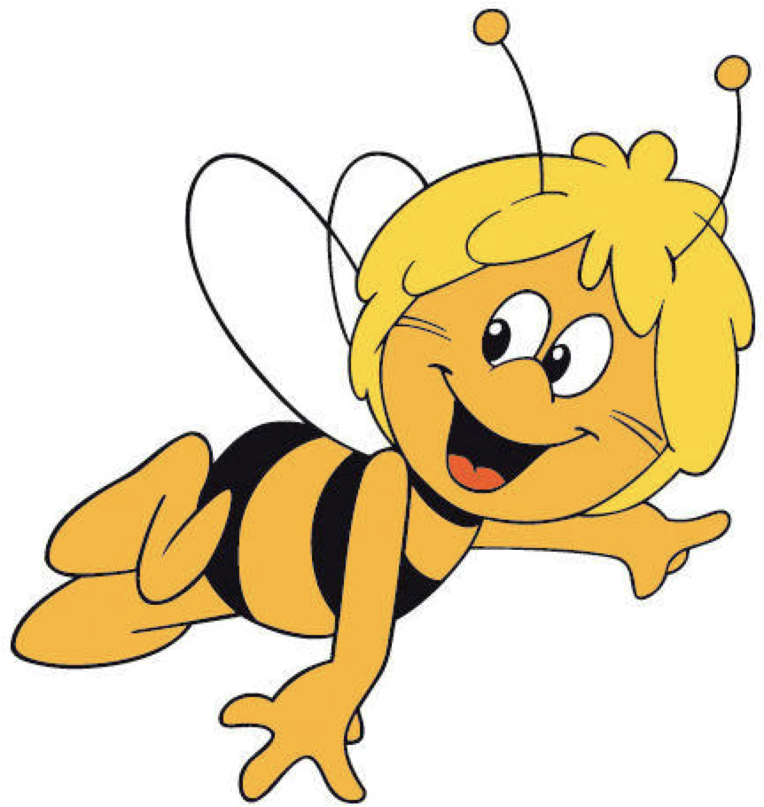
翻譯實踐過程簡介 Prozess
基本閱讀 Grundlegendes Lesen
相關資料參考分析 Information finden und analysen
詞彙查詢與難句翻譯 Analyse der Vokabeln und Sätzen
小組討論 Diskussion
校正修改 Korrektur
翻譯定稿 Abgeschlossene Übersetzung

Slide 8
02
翻譯策略制定
ÜBERSETZUNGSSTRATEGIE

Slide 9
平行文本參考
PARALLELE TEXTREFERENZ
《蝴蝶公主》
《台灣經典童話》
臺灣華語兒童文學作品。
《蝴蝶公主》收錄在「上人文化」出版的《台灣經典童話》一書中，確實是華語創作。
文本風格相近
對話佔較大比重
讀者受眾定位相近，文本風格同樣簡潔流暢、清晰易懂。
在兩個文本中，大人和小朋友之間的對話都佔較大篇幅，因此有較高參考性。

Slide 10
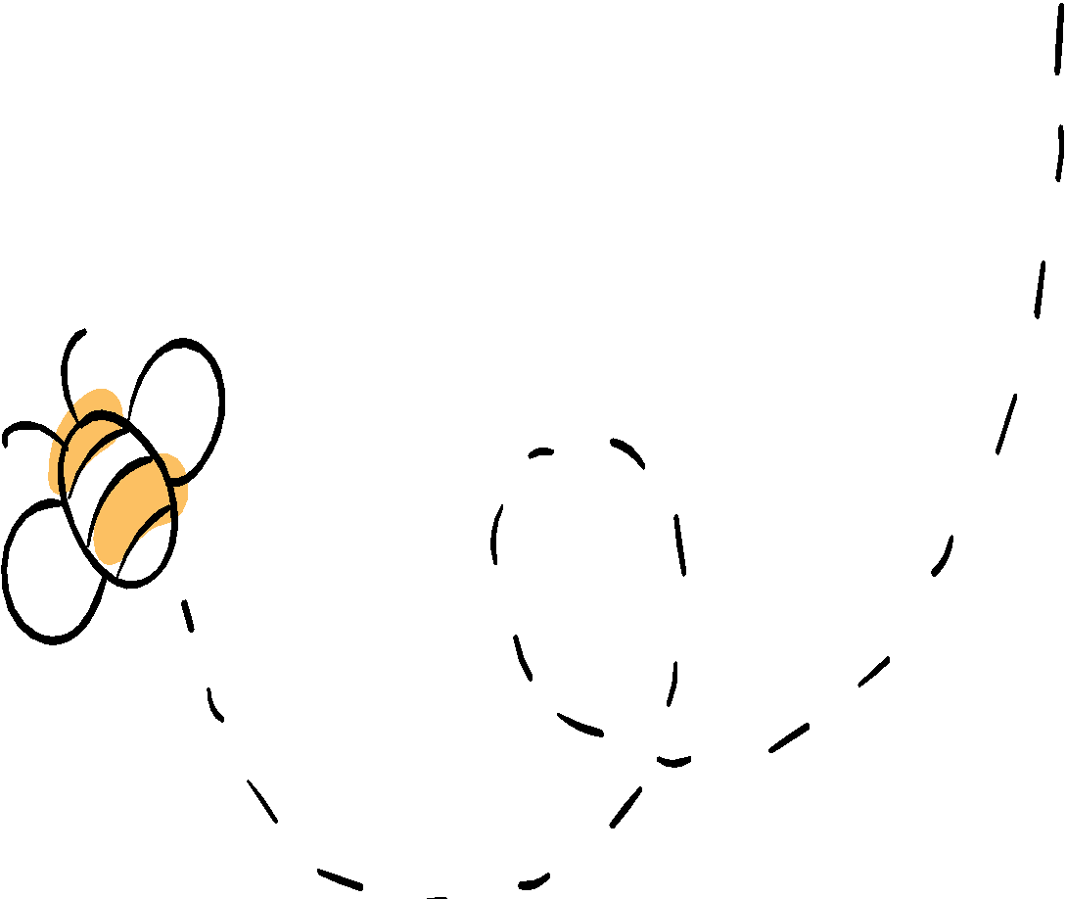
翻譯策略擬定
ÜBERSETZUNGSSTRATEGIE
原文讀者設定
原文
以兒童及少年為主
原文目的
以教育兒童及少年為主要目的，希望能夠為他們樹立正面榜樣，並開啟昆蟲啟蒙之旅。

Slide 11
翻譯策略擬定
ÜBERSETZUNGSSTRATEGIE
譯文讀者設定
譯文
以兒童及少年為主。
譯文目的
將外文青少年兒童讀物翻譯為華文青少年兒童讀物，希望華語母語者也能輕鬆讀懂故事劇情，領悟故事之中的道理，開啟大自然探索之旅

Slide 12
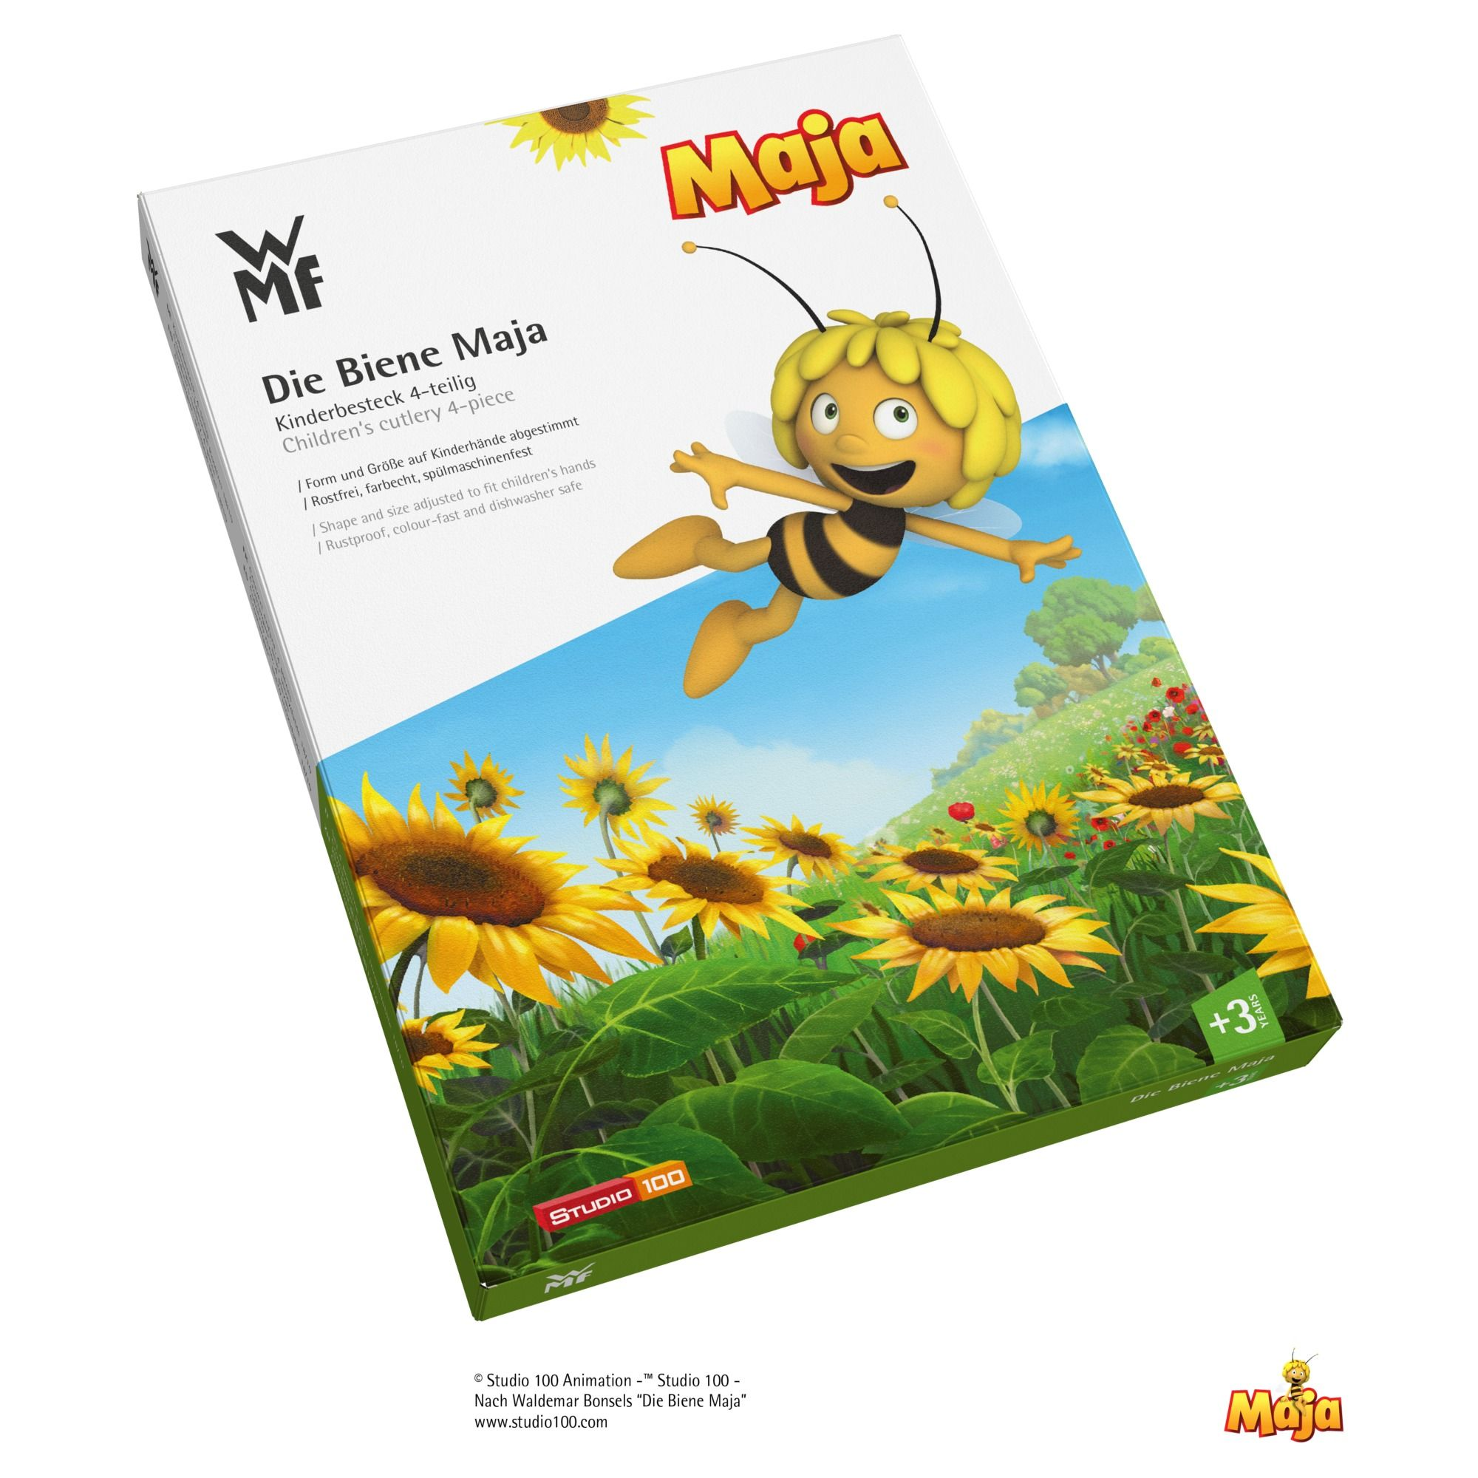
翻譯策略擬定
ÜBERSETZUNGSSTRATEGIE
定位兒童及少年
簡單、易懂、流暢
譯文讀者群體定位在兒童及少年，因此譯文風格應簡潔明瞭、清晰易懂、充滿童真童趣
盡量避免使用句子成分較多的複雜句式，避免使用過於華麗或小朋友相對難讀懂的詞藻，以簡單、易懂、流暢為根本原則
人稱代詞
口語表達習慣
在人稱代詞的使用上，為達到擬人的效果，可以使用指代「人」的相關人稱代詞，如「妳」、「他們」、「你」等
選段文本中有較大篇幅涉及瑪雅與卡桑德拉等角色之間的對話與心理描寫，因此在翻譯過程中也應注意華語中的口語表達習慣，以及師生間、不同輩份間對話的口吻和禮貌用語

Slide 13
03
難句分析＆
佳句賞析

Slide 14
Außerdem war die Luft erfüllt von lautem Summen und Brummen.
此外，空氣裡充滿了吵雜的嗡嗡聲。
☞ 動詞變名詞。
Summen (V.)
解釋：etwas dumpfen, gleichmäßig vibrierenden Ton von sich geben
例句：die Bienen summen
Brummen (V.)
解釋：einen lang gezogenen tiefen Ton oder Laut hervorbringen

Slide 15
„Ist das hier immer so ein Durcheinander?“ fragte sie Kassandra.
「這裡一直都這麼熱鬧嗎？」小瑪雅問道。
☞ 形容詞變名詞。
Durcheinander (Adj.)
解釋：mixed up, messy

Slide 16
„Du bist eine Gleiche unter Gleichen.“
「妳跟其他蜜蜂都是一樣的。」
☞ 我們認為「平等」對小朋友來說，比較不容易理解。因此替換之。
Gleiche unter Gleichen (Phr.)
解釋：equal among equals

Slide 17
佳句賞析：
Du wirst die schöne, große Welt kennenlernen, Maja, den Sonnenschein und prächtige Blumenwiesen. Du wirst über silberne Seen und rauschende Bäche fliegen, unter dem strahlend blauen Himmel und unter hohen, grünen Bäumen.
瑪雅，妳會熟悉這個世界的美好，熟悉陽光，熟悉花叢。在藍藍的天空和大大的綠樹下，妳可以飛過銀光閃閃的湖泊和湍急的溪流。

Slide 18
04
翻譯實踐收穫
Gewinne

Slide 19
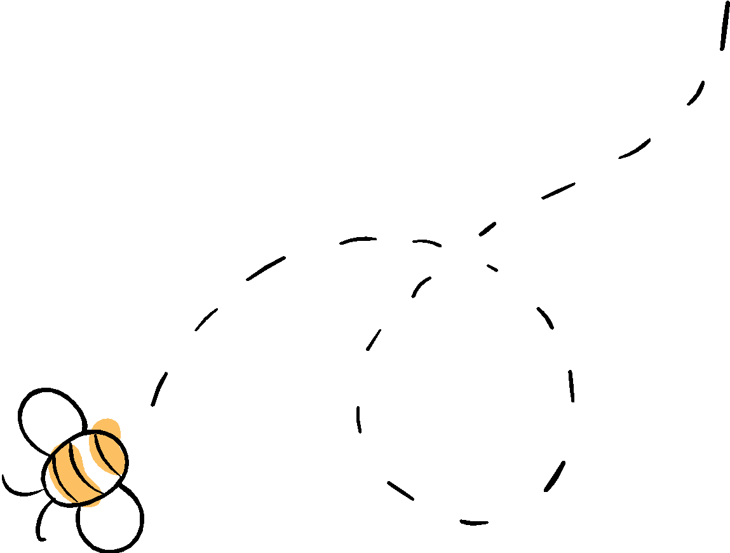
Thank you!

